Slide 1



デジタルファブリケーション最終課題
ポイもぐ！
Notes:
この作品は、大学構内に設置されているペットボトル専用ゴミ箱の投入口を対象としています。
利用者は、大学を日常的に利用する学生や教職員です。
作品は、ゴミ箱の丸い投入口にはめ込む形で設置します。
ペットボトルを捨てると、ハムスターの顔の目が回転し、表情が変化する仕組みになっています。
捨てるという一瞬の行為に対して、ゴミ箱が反応を返す体験をつくりました。

Slide 2

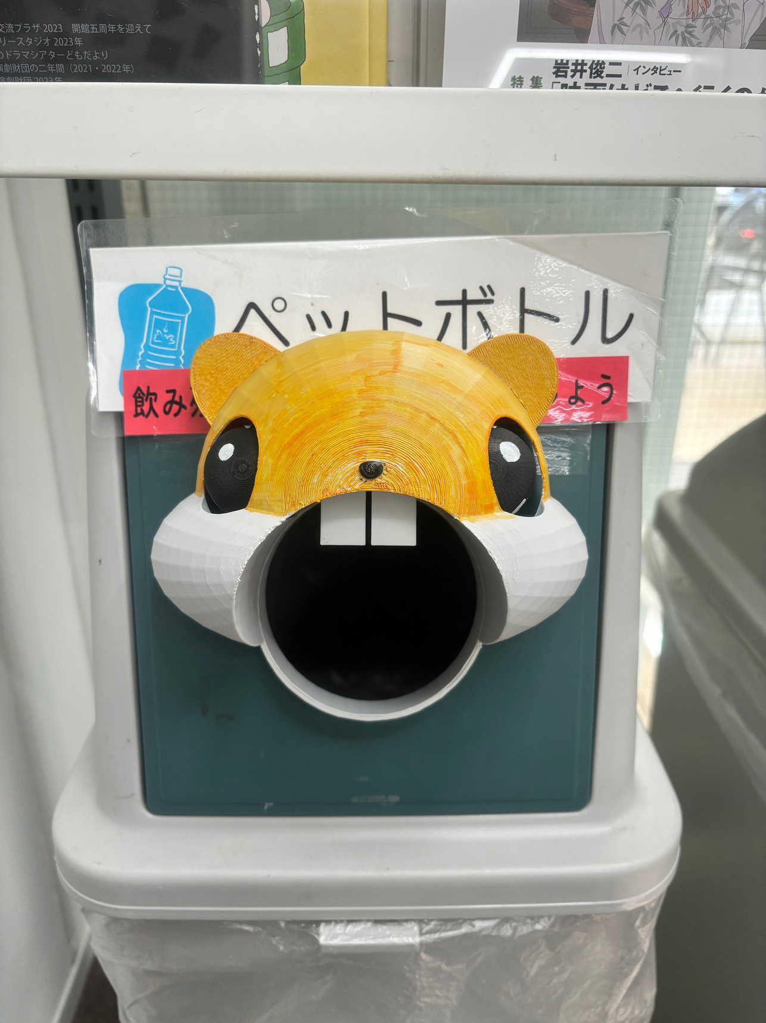

ポイもぐ
対象：大学を利用する学生や教職員
場所：ペットボトル専用ゴミ箱
ペットボトルを捨てるとハムスターの顔の目が回転して表情が変化する
Notes:
この作品は、大学構内に設置されているペットボトル専用ゴミ箱の投入口を対象としています。
利用者は、大学を日常的に利用する学生や教職員です。
作品は、ゴミ箱の丸い投入口にはめ込む形で設置します。
ペットボトルを捨てると、ハムスターの顔の目が回転し、表情が変化する仕組みになっています。
捨てるという一瞬の行為に対して、ゴミ箱が反応を返す体験をつくりました。

Slide 3
制作理由
・無機質
明るさや親しみを加える
・日常行為に少しの彩り
Notes:
制作理由としては、大学内のゴミ箱見た目が無機質だと感じたことがあり、何か活用できないかと考えました。
今回は少し特徴的な形をしているペットボトル専用のごみ箱に注目して、ゴミ箱の機能自体は変えずに、見た目に明るさや親しみを加えることや「捨てる」という一瞬の日常行為に少し彩りを持たすことで、その周りの環境をやわらかくできるのではないかと考え、制作しました。

Slide 4
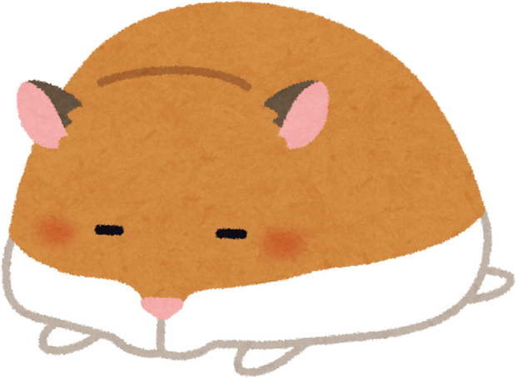
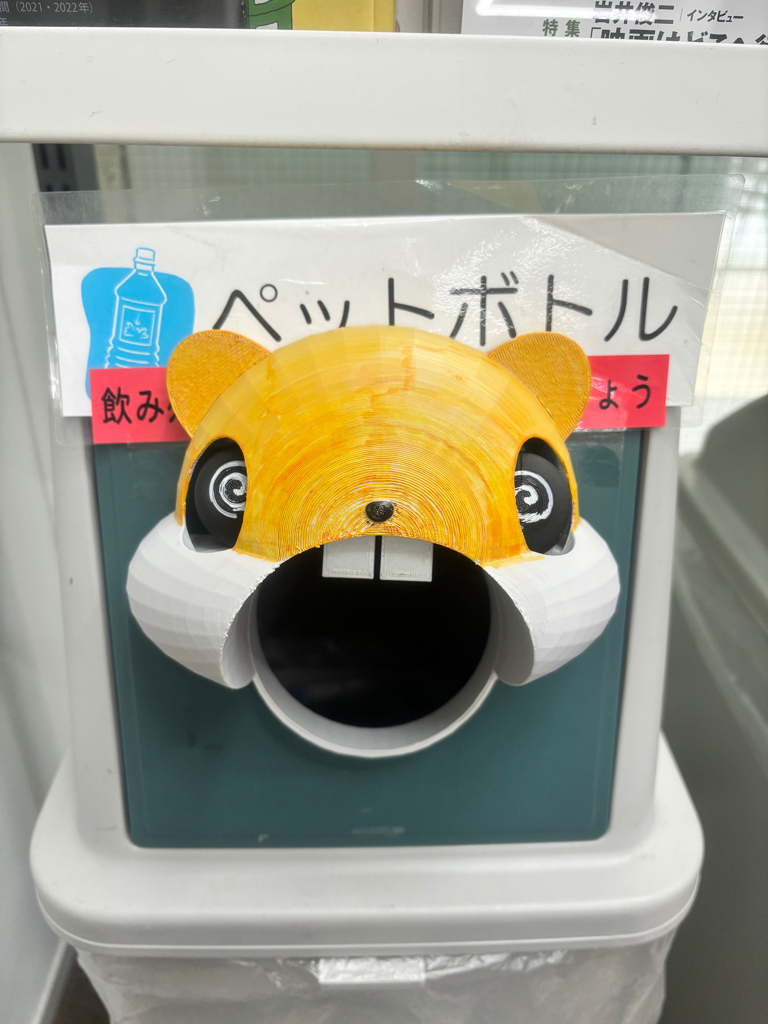
デザイン
○ハムスター
「もぐもぐと頬袋にためる」イメージ
ペットボトルを口に入れるような構図
かわいらしいモチーフ
Notes:
デザインの意図として、ハムスターというモチーフを用いています。
これは個人的にペットとして飼っていた経験からもあるのですが、加えて、ペットボトルを「入れる」という動作とハムスターの「もぐもぐと頬袋にためる」イメージが、自然に重なる点も理由です。
可愛らしさがあり、多くの人に受け入れられやすいモチーフだと考えました。
また、大げさなものではなく、気づいた人だけがクスっと少し楽しくなる、そのような反応を意識しました。

Slide 5
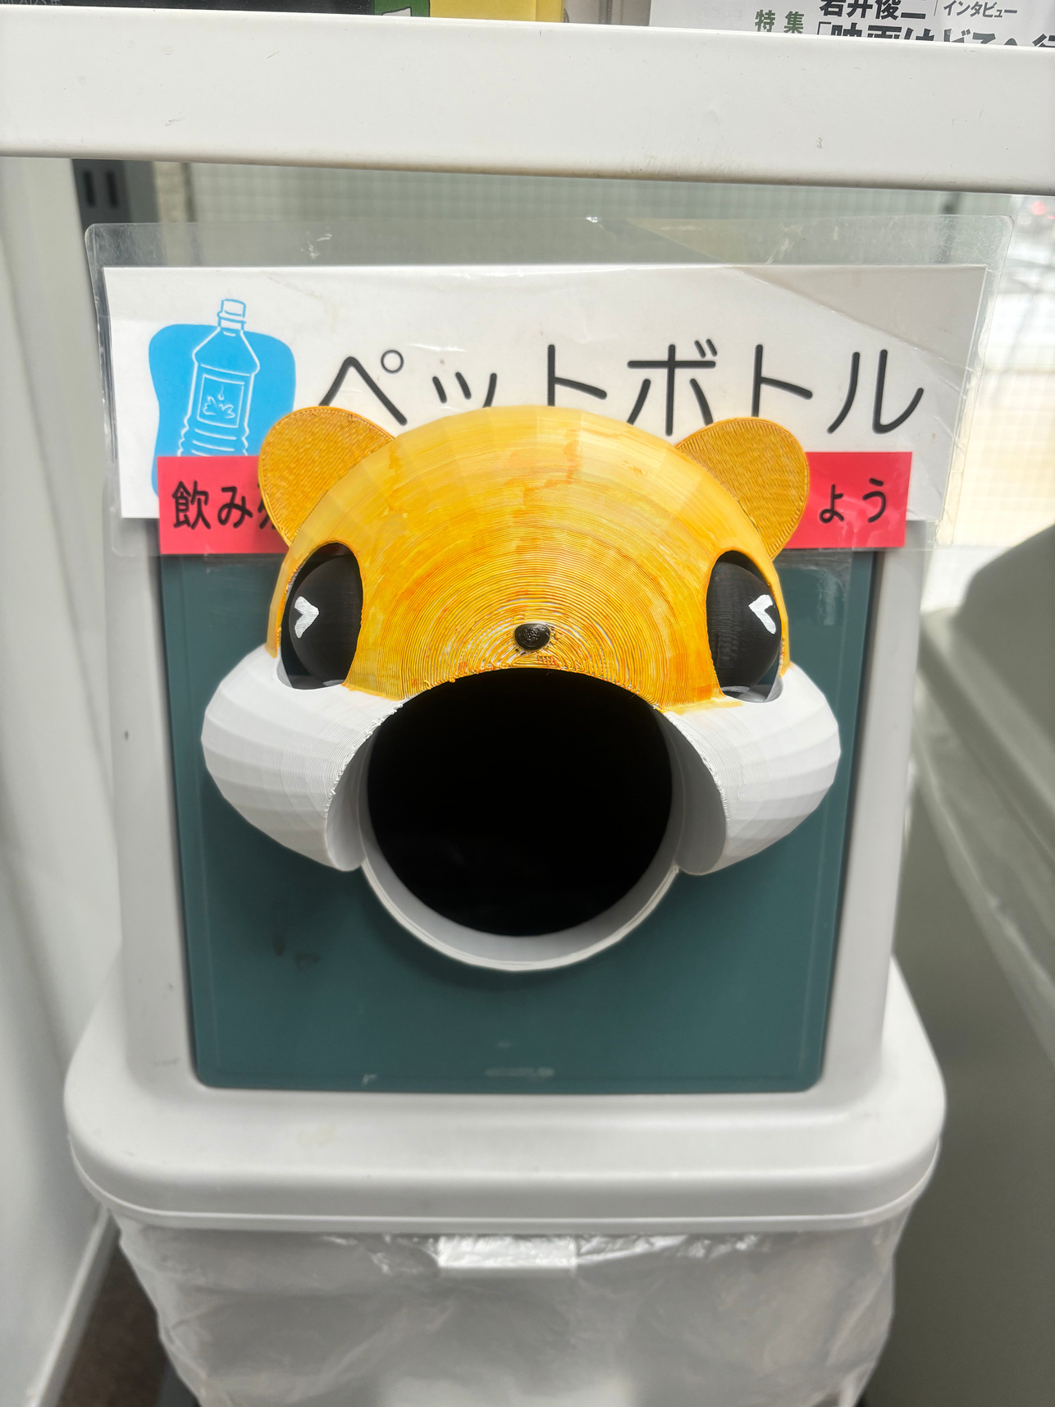
工夫した点
内部には干渉せず、投入口のふちに 触れるだけで目が回転する仕組み
動く範囲を最小限に
中をくり抜き、回転する空間の確保 と軽量化
Notes:
工夫した点として、ペットボトルは空だと非常に軽いため、重さに頼らず、人の動作そのものを動力にする必要がありました。
そこで、ゴミ箱内部の構造には一切干渉せず、投入口の縁に触れる力だけで目が回転する構造にしています。
また、ペットボトルが引っかからないよう、動く範囲も最小限に抑えました。
さらに、本体はサイズが大きいため、内部をできる限りくり抜き、歯が回転するための空間を確保すると同時に、全体の軽量化を意識しました。

Slide 6

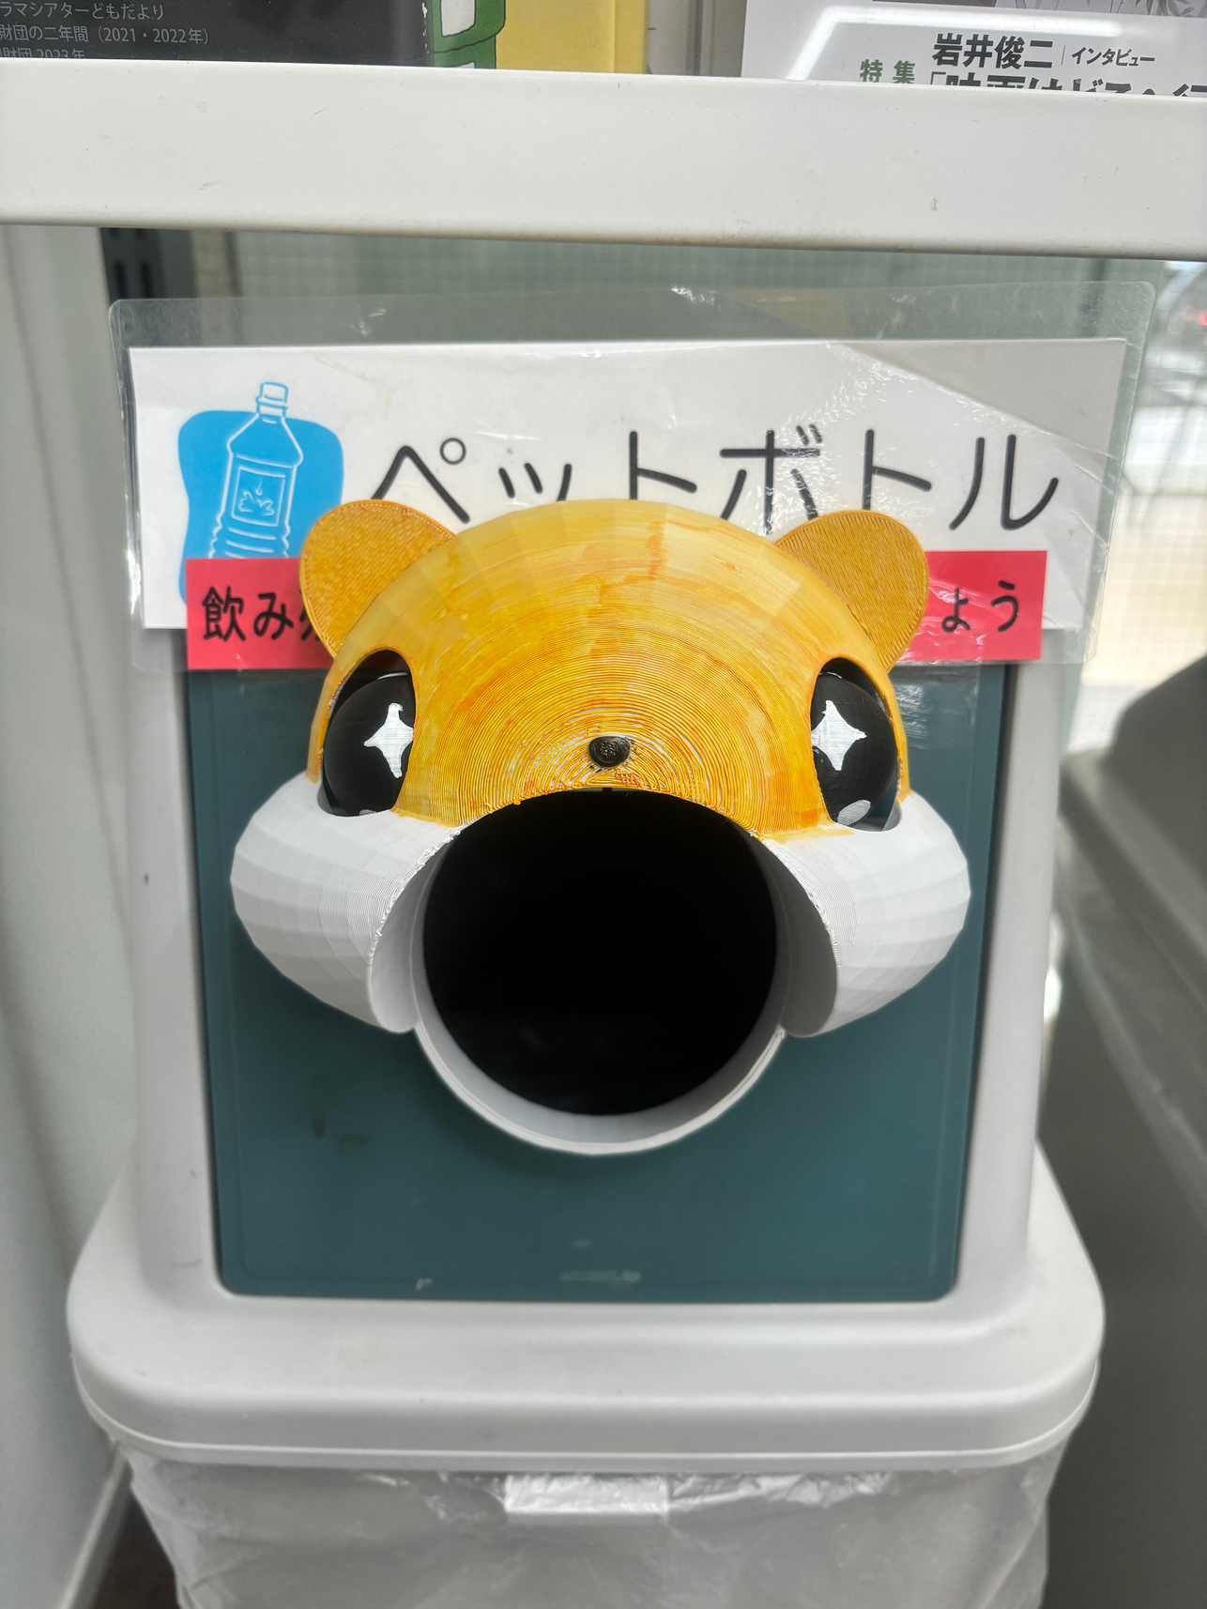
改善点
歯がない…🥺
ペットボトルゆっくり入れると、目の回転量が少なく、歯の止まり場所が悪くなる
回転用の歯の数を増やす
Notes:
実際に使用してみて、
シンプルで無機質だったゴミ箱が、ハムスターの顔が付くことで空間全体の印象が明るくなったと感じました。
一方で、見栄えを気にして歯の数を最小限にしたのですが、ペットボトルをゆっくり入れると、目の回転量が小さく、表情変化が分かりにくく歯の止まり場所が悪くなるということがありました。
そのため改善点としては、回転用の歯の数を増やし、どの角度で止まっていても次のペットボトルが必ず歯に触れる構造にすることで、より安定すると考えています。
この作品では、
新しい機能を追加するわけではなく、日常的な行為に少し意味と反応を加えることができたかなと思います。
以上で発表を終わります。

